Slide 1
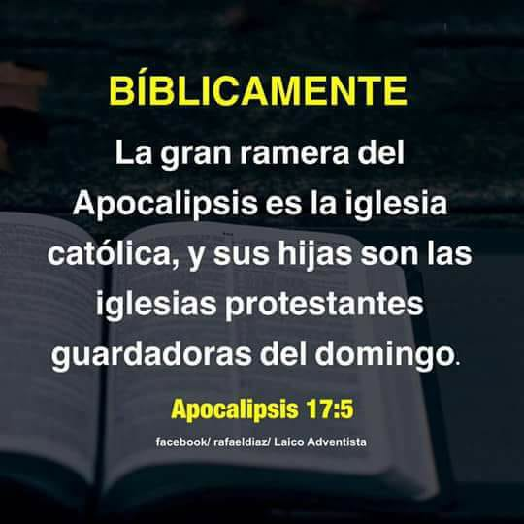
¿POR QUÉ SE LA LLAMA A LA IGLESIA APOSTATA,
LA GRAN RAMERA?
Los profetas del AT a menudo comparan con una mujer adúltera al Israel apóstata que repetidas veces “fornicaba” yendo tras dioses paganos.
Eze.23:30.
“Estas cosas se harán contigo porque fornicaste en pos de las naciones, con las cuales te contaminaste en sus ídolos”

Slide 2
Isa.23:17. “Y acontecerá que al fin de los setenta años visitará Jehová a Tiro; y volverá a comerciar, y otra vez fornicará con todos los reinos del mundo sobre la faz de la tierra”.
Se alude aquí a las relaciones ilícitas que Tiro, a fin de hacer ganancias, mantenía con las otras naciones. Por amor al lucro se olvidaban el honor, la justicia y la decencia.
Se emplea la misma expresión con referencia a Babilonia (Ver Ap.17:1; 18:3).
El mundo de entonces no era diferente de lo 235 que es hoy. La maldición de Babilonia y de Tiro es también la maldición de nuestra época moderna.

Slide 3
Eze.16:15-38. "Pero confiaste en tu belleza, te prostituiste a causa de tu fama y derramaste tu lujuria sobre cuantos pasaban. ¡Suya fuiste!
16 Tomaste de tus vestidos, te hiciste diversos lugares altos y fornicaste sobre ellos. ¡Cosa semejante nunca había sucedido ni volverá a suceder!
17 Tomaste asimismo tus hermosas alhajas de oro y de plata, que yo te había dado, te hiciste imágenes de hombre y fornicaste con ellas.
18 Tomaste tus vestidos de diversos colores y las cubriste, y mi aceite y mi incienso pusiste delante de ellas.
19 Mi pan también, que yo te había dado, la flor de harina, el aceite y la miel, con lo que yo te mantuve, lo pusiste delante de ellas para olor agradable; y fue así, dice Jehová, el Señor.
20 Además de esto, tomaste tus hijos y tus hijas que habías dado a luz para mí, y los sacrificaste a ellas para que fueran consumidos. ¿Eran poca cosa tus fornicaciones,
21 que degollaste también a mis hijos y los ofreciste a aquellas imágenes como ofrenda que el fuego consumía?
22 Y con todas tus abominaciones y tus fornicaciones no te has acordado de los días de tu juventud, cuando estabas desnuda por completo, cuando estabas envuelta en tu sangre.

Slide 4
23 "Y sucedió que después de toda tu maldad (¡ay, ay de ti!, dice Jehová, el Señor),
24 te edificaste lugares altos y te hiciste altar en todas las plazas.
25 En cada cabecera de camino edificaste un lugar alto e hiciste abominable tu hermosura: te ofreciste a cuantos pasaban y multiplicaste tus fornicaciones.
26 Fornicaste con los hijos de Egipto, tus vecinos, robustos de cuerpo; y aumentaste tus fornicaciones para enojarme.
27 Por tanto, he aquí que yo extendí contra ti mi mano y disminuí tu provisión ordinaria. Te entregué a la voluntad de las hijas de los filisteos, que te aborrecen y se avergüenzan de tu conducta indecente.
28 Fornicaste también con los asirios, por no haberte saciado; fornicaste con ellos y tampoco te saciaste.
29 Multiplicaste asimismo tu fornicación en la tierra de Canaán y de los caldeos, y tampoco con esto te saciaste.
30 "¡Cuán inconstante es tu corazón, dice Jehová, el Señor, habiendo hecho todas estas cosas, obras de una prostituta desvergonzada,
31 edificando tus lugares altos en cada cabecera de camino y levantando tus altares en todas las plazas! Pero no fuiste semejante a una prostituta en que menospreciaste la paga.

Slide 5
32 Fuiste como la mujer adúltera que en lugar de su marido recibe a extraños.
33 A todas las prostitutas les dan regalos; pero tú diste tus regalos a todos tus amantes. Les diste presentes, para que de todas partes vinieran a ti en tus fornicaciones.
34 Y ha sucedido contigo, en tus fornicaciones, lo contrario de las demás mujeres: porque ninguno te ha solicitado para fornicar, y tú das la paga, en lugar de recibirla; por eso has sido diferente. (Ver 2 Cor.11:2; Ap.14:7; 19:10).
EL ADULTERIO DE ESTA MUJER APÓSTATA, REPRESENTA LA MEZCLA DE LA RELIGIÓN CON LA POLÍTICA DE TODAS LAS NACIONES DE LA TIERRA.
La ramera está sentada sobre muchas aguas. Ap.17:15.
O sea que ejerce un poder despótico sobre muchos “pueblos” y “naciones”. La “gran ramera”, símbolo de Babilonia, se presenta ejerciendo su poder en forma continuada.
La antigua ciudad de Babilonia estaba situada junto a las aguas del río Éufrates (ver Jer.50:12, 38), moraba simbólicamente “entre muchas aguas” o pueblos (Jer.51:12-13; Isa.8:7-8; Isa.14:6; Jer.50:23), así también a la Babilonia moderna se la presenta sentada o viviendo sobre los pueblos de la tierra, u oprimiéndoles.

Slide 6
“En su frente tenía un nombre escrito, un misterio: "Babilonia la grande, la madre de las rameras y de las abominaciones de la tierra“. Ap.17:5.
El carácter que refleja el nombre “Babilonia” ha sido escogido deliberadamente por la mujer. Esto puede deducirse porque el nombre aparece en su frente.
BABILONIA LA GRANDE. Es una representación de los sistemas religiosos apóstatas a través de la historia; pero “Babilonia la grande” simboliza en un sentido especial a las religiones apóstatas que se unirán en el tiempo del fin, contra el Remanente” de Dios. (Ver Ap.14:8; 16:13-14; y 18:24).
Misterio: Ap.1:20. “Cristo les dijo a sus discípulos que les era “dado saber los misterios del reino de los cielos”, pero no a las multitudes ( Mat 13:11. “La comunión íntima de Jehová es con los que lo temen, y a ellos hará conocer su pacto”. Sal.25:14.

Slide 7
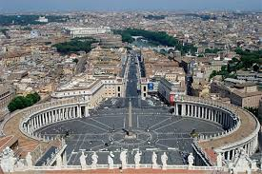
En el Ap.17:18 se llama a la Babilonia simbólica “la gran ciudad” Ap.16:19 y 18:18; pero ahora es llamada “la grande”, porque este capítulo trata más particularmente con el gran esfuerzo final de Satanás para lograr la lealtad de la raza humana por medio de la religión. Ciudad del Vaticano.
Ocupa 440.000 m2 y es el estado más pequeño e influyente del mund
42 HECTÁREAS
cuán apropiado es “Babilonia la grande” como un símbolo profético de la organización religiosa apóstata, bien constituida y universal.

Slide 8
“Babilonia la grande” es el nombre con el que la Inspiración se refiere a la gran triple unión religiosa del papado, el protestantismo apóstata y el espiritismo.
(ver Ap.16:13, 18-19; Ap.14:8; Ap.18:2; Conflicto de los Siglos 645; Dan.4:30; Zac.10:2-3 y 11:3-9).
El nombre “Babilonia” se refiere a las organizaciones y a sus dirigentes, y no tanto a sus miembros, los cuales son llamados “muchas aguas”.
(Ver Ap.17:1,15) y también son llamados “los moradores de la tierra” (Ap.17:2; :8).
MADRE DE LAS RAMERAS.
Como ya se hizo notar, “Babilonia la grande” incluye al protestantismo apóstata en el tiempo que aquí se considera; por lo tanto, las hijas de esta “madre” son las diversas organizaciones religiosas que componen el protestantismo apóstata, las cuales han adoptado el domingo como día de reposo, contrario a la Palabra de Dios, que ordena santificar el sábado.
(Ver Ge.2:1-3; Ex.20:8-11; Ez.20:12; Mar.2:27,28).

Slide 9
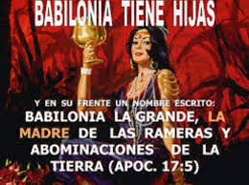
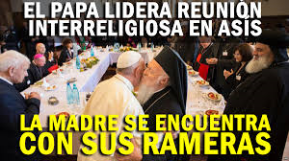
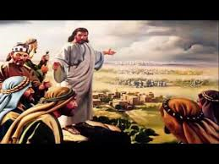
Esto se ha venido desarrollando poco a poco, a partir del momento cuando su herida mortal fue sanada, y a partir de2015, ha tomado nuevo impulso, cuando el papa francisco, hablo ante las dos cámaras en Estados Unidos.
Por ende, es urgente que usted y yo, como sabedores de esto, lo demos a conocer al mundo entero, para que escoja libremente a quien le quiere servir, y se prepare para el regreso de Cristo.
Esta notable profecía le fue revelada por Dios a su sirvo Juan en la Isla de Patmos, en el año 96, d.C. Y hoy, 1923 años después, vemos su extraordinario cumplimiento.
El papa Francisco, en representación de la Iglesia Católica ha tenido muchas reuniones ecuménicas con todos los líderes de otras religiones. Incluyendo a los Judíos.

Slide 10
POR ÚLTIMO ABOMINACIONES DE LA TIERRA
“En su frente tenía un nombre escrito, un misterio: "Babilonia[9] la grande, la madre de las rameras y de las abominaciones de la tierra"
Abominaciones y de la inmundicia de su fornicación
“actos inmundos, es decir la suciedad que es su fornicación”.
(Es una fornicación, mezclar la Palabra de Dios con las creencias y la política de las naciones del mundo, para lograr una sola religión universal) Ver Mat.15:9; y lo que sucedió con los hijos de Aarón: Lev.10:1,2.
Con ella han fornicado los reyes de la tierra
Gr. Pornéuō. Esta expresión equivale a “fornicar” en el AT (Eze.23:30; y Hos.4:12), se refiere a la alianza de Israel con las naciones paganas, introduciendo la idolatría en su medio. Usada en sentido figurado, como aquí, se refiere a una alianza ilícita de los falsos cristianos con otro señor que no es Cristo, -el verdadero esposo.
En este caso una unión político- religiosa entre una iglesia apóstata (ver Ap.17:5) y las naciones de la tierra. Isa.23:15, 17.

Slide 11
Es decir, poderes políticos que pondrán su autoridad y sus recursos a disposición de la “gran ramera” y por medio de los cuales ella intentará cumplir su propósito de matar a todo el pueblo de Dios (Ap.17:6, 14) y gobernar a los “moradores de la tierra” (Ap. 17:8). Los “reyes de la tierra” serán sus cómplices en ese crimen.
Los habitantes de la tierra serán engañados para que cooperen con la política de la gran ramera (Ap.13:8). Este engaño se deberá al proceder de los dirigentes religiosos.- Ya que el pueblo tiene la vista puesta en sus pastores.
y los habitantes de la tierra se han embriagado con el vino de su fornicación
Una embriaguez completa. Las facultades normales de la razón y el juicio quedarán embotadas y la percepción espiritual entorpecida. (Ver Jer.51:7; 2Tes.2:9-10; Ap.13:3-4, 7, 18; Ap.14:8; Ap.18:3, 23; Ap.19:20).

Slide 12
Nótese que esta embriaguez de los moradores de la tierra se menciona después de referirse a la alianza ilícita entre Babilonia y los reyes de la tierra. Sin duda Babilonia obrará por intermedio de los reyes de la tierra para poder dominar a quienes no se han sometido a ella voluntariamente. Son engañados los gobernantes y los gobernados (Ver CS 682).
Con el vino de su fornicación: O sea al beber el vino. Este “vino” es la política engañosa de Satanás para someter a todo el mundo bajo su dominio, además de las mentiras y las “señales” con las cuales promueve su política (Ver Ap.13:13-14; Ap.18:23; y Ap. 19:20). Recuerde las palabras de Eva: “La serpiente me engañó” (Ge.3:13).
La alianza entre el cristianismo apóstata y los poderes políticos de la tierra, es el medio por el cual Satanás se propone unir al mundo bajo su liderazgo.
Mi consejo es que haya mucha oración, y dedicación al estudio de la Palabra de Dios, la Biblia y el EP, los pocos años que restan para el cumplimiento de los 6000 años de pecado, serán difíciles para el remanente, “porque el diablo ha descendido a vosotros con gran ira, sabiendo que tiene poco tiempo“.
Así hemos concluido el tema: ¿POR QUÉ SE LLAMA LA IGLESIA APÓSTATA LA GRAN RAMERA?

